Slide 1
Introduzione all’approccio riabilitativo delle cervicalgie
AA 2019/2020
Secondo audio

Slide 2
2-neoplasie
Età superiore ai 50 anni
Precedente storia di tumore (anamnesi personale positiva)
Inspiegabile perdita di peso
Dolore costante che non si modifica riducendo il carico o con il riposo
Dolore notturno
Dolore che non migliora con le terapie per 4-6 settimane
Stanchezza inspiegabile e febbre
Noduli e tumefazioni
Cervicobrachialgia intensa, associata a dolore intrascapolare, può essere il segno di un tumore all’apice del polmone

Slide 3
3-Instabilità legamentosa
Il sistema stabilizzante è formato da tre sottosistemi che collaborano tra loro (Panjabi)
Sottosistema passivo: disco intervertebrale, le faccette articolari e il loro orientamento, l’integrità della capsula articolare e dei legamenti
Sottosistema attivo: composto dai muscoli
Sottosistema neurale di controllo deputato alla coordinazione dell’attività muscolare da parte del sistema nervoso.

Slide 4
Chad Cook et al, Physical Therapy, 2005

Slide 5
3-Instabilità legamentosa - 2
Per ottenere la stabilità funzionale, tutti e tre i sottosistemi devono collaborare in modo ottimale: lievi deficit di un sottosistema possono essere compensati dagli altri due, mantenendo un carico fisiologico nelle strutture cervicali.
I deficit del sottosistema passivo possono essere causati da un trauma, per esempio un colpo di frusta (TDRC)
Microtraumi ripetuti, attività sportive o lavorative dove c’è molto carico sulla testa possono portare ad una degenerazione articolare con aumento del gioco della stessa articolazione.

Slide 6
3-Instabilità legamentosa - 3
Top 5 subjective symptoms
Intolleranza alle posture statiche prolungate
Fatica e impossibilità nel tenere la testa alta
I sintomi migliorano con un supporto esterno
Frequente necessità di auto-manipolarsi
Sensazione soggettiva di instabilità, tremore o perdita di controllo

Slide 7
3-Instabilità legamentosa - 4
Top 5 objective identifiers:
Alterata o debole coordinazione muscolare
Gioco articolare anormale
Movimento che non è omogeneo per tutto il range articolare
Movimenti aberranti
Ipomobilità della cerniera toracica superiore

Slide 8
3-Instabilità legamentosa - 5
Dolore e difficoltà nei movimenti di flesso-estensione
Cefalea occipitale e intorpidimento
Gravi limitazioni del ROM attivo cervicale in tutte le direzioni
Segni di mielopatia cervicale

Slide 9
American Physical Therapy Association, 2013
Nelle procedure di screening pre-trattamento, miriamo a identificare i pazienti con instabilità della colonna cervicale superiore per omettere gli interventi di trattamento e rimandare i pazienti all'appropriata valutazione medica.
È importante, per prevenire falsi negativi, che la sensibilità di questi test sia alta.
La sensibilità della maggior parte dei test è insufficiente per la rilevazione dell’instabilità del tratto cervicale superiore; quindi, il valore clinico di questi test è basso.

Slide 10
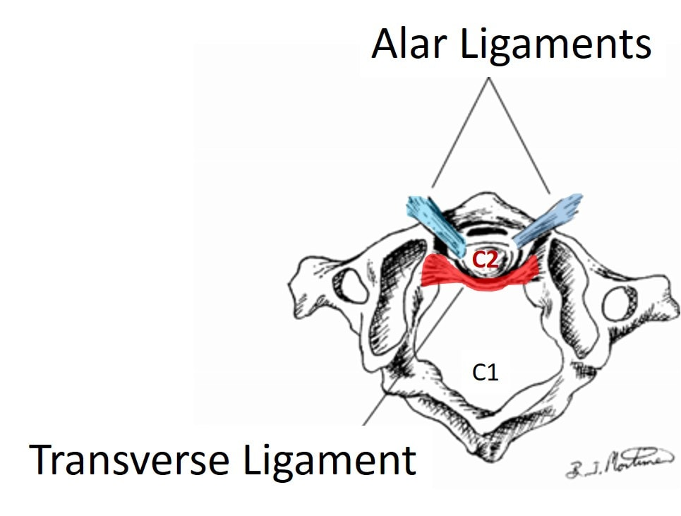

Slide 11
Upper cervical instability test
Sharp Purser Test
Reliability: K= 0,06 – 0,67
Sensitivity: 19% - 69%
Specificity: 71% - 98%
Week clinical value come test pre-manipolativo per l’instabilità cervicale superiore
Si propone di valutare
l’integrità del
legamento trasverso:
È un test che allevia i sintomi

Slide 12
Differenti modalità di esecuzione
Sharp Purser Test:
Il paziente è seduto con il collo semiflesso in avanti, il Ft fissa C1- C2 ed esegue una leggera traslazione antero-posteriore dell’occipite dall’alto, applicando una leggera pressione sulla fronte
Se la posizione semiflessa già elicita alcuni sintomi del paziente, la pressione può avvenire in direzione anteriore con la mano che fissa la spinosa di C2, per verificare se la pressione in avanti del dente dell’epistrofeo allevia i sintomi precedentemente comparsi

Slide 13
Transverse ligament stress test
E’ un test provocativo
Paziente supino con il collo in posizione neutra (né flex né estesione), eventualmente supportato da un cuscino
Il terapista pone le mani subito sotto occipite, nello spazio tra occipite e la spinosa di C2, abbracciando l’arco di atlante
Il terapista porta C1 anteriormente, con una traslazione del collo, senza flex né est e tiene la posizione per 15 secondi
La comparsa di sintomi
Come nausea, vertigini,
Nistagmo ecc
Rende il test positivo

Slide 14
Alar Ligament stress test
Sensitivity: 69 - 72%
Specificity: 96 – 100%
Moderate clinical value come test pre-manipolativo di screening per l’instabilità cervicale superiore
Valuta la qualità dell’inclinazione e rotazione tra occipite e atlante, l’insufficienza del legamento crea un’ipermobilità in quest’area

Slide 15
4-Insufficienza vertebro-basilare
Il Sistema Vertebro-basilare comprende le due arterie vertebrali e la loro unione che forma l’arteria basilare.
Questo sistema fornisce approssimativamente il 20% del rifornimento sanguigno intracranico.

Slide 16
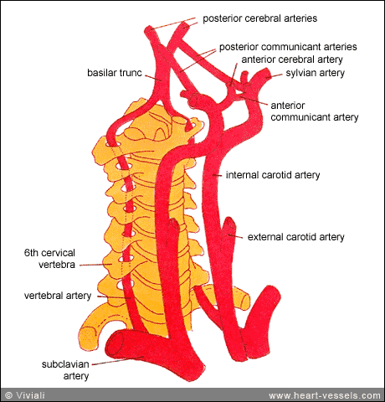
Vi sono tre aree dove l’arteria vertebrale è vulnerabile a compressione esterne:
A livello del forame vertebrale C6 a causa della contrazione del muscolo longus colli e/o il muscolo scaleno anteriore.
Dentro il forame trasverso tra C6 e C2.
A livello di C1 e C2.

Slide 17
4-Insufficienza vertebro-basilare - 2
Drop attack: svenimenti improvvisi
Dizziness: sbandamenti, vertigine
Disfagia
Disartria
Diplopia
Nistagmo
Nausea
Nunbness: sensazione di intorpidimento agli arti
5 D’s
3 N’s

Slide 18
4-Insufficienza vertebro-basilare - 3
Test dell’estensione e rotazione
Sensitivity: 0 – 57%
Specificity: 67 – 100%
Debole significato clinico come test premanipolativo
Tieni la posizione per 30 secondi.
Parla con il paziente oppure
Chiedigli di contare fino a 20.

Slide 19
5-Malattie sistemiche o infiammatorie
Temperatura superiore a 37° C
Pressione arteriosa > 165/95
Pulsazioni a riposo > 100 battiti al minuto
Frequenza respiratoria > 25 respiri al minuto
Affaticamento

Slide 20
   Rispetto ai reumatismi infiammatori
Disturbi infiammatori, disturbi sistemici; caratteristiche infiammatorie del dolore
rigidità mattutina, limitazione persistente del movimento in tutte le direzioni
Di solito il R.C. non è la prima localizzazione
Possibile instabilità del R.C. superiore: sublussazione anteriore di atlante per distruzione dell’apparato legamentoso cruciforme

Slide 21
   Sospetto di infezione
febbre
recenti infezioni batteriche
tossicodipendenza (uso di droghe per via endovenosa)
terapie immunosoppressive
HIV
dolore che persiste a riposo
area geografica di provenienza in relazione a specifiche infezioni

Slide 22
6-In caso di trauma rischio frattura
Particolare attenzione a:
Presenza di instabilità
Fratture spinali
Potenziali lesioni cerebrali o spinali
Si classificano i pazienti “a basso rischio” o “ad alto rischio” basandosi sul Canadian Cervical Spine Rule per rx e sul 2001 ACR criteri di appropriatezza per sospetto di trauma spinale

Slide 23
Basso rischio / alto rischio
Età > 65 anni
Dinamica di lesione ad alto rischio:
Caduta da > 1 metro o da > 5 gradini
Carico assiale sul capo: es. tuffo
Incidente stradale ad alta velocità, ribaltamento, eiezione dall’abitacolo
Veicoli ricreativi motorizzati
Collisioni in bicicletta
Parestesie alle estremità
Sono in grado di stare seduti in PS
Tamponamento lieve
Possono sempre camminare
Hanno avuto un’insorgenza ritardata del dolore al collo
Assenza dolore linea mediana
Sono in grado di ruotare attivamente il capo di 45° in ogni direzione

Slide 24
Canadian Rule
Fattori di alto rischio:
Età > 65 anni
Dinamica ad alto rischio
Parestesie estremità
SI
NO
Fattori di basso rischio:
Tamponamento semplice
Posizione seduta nel DEA
Paziente deambulante
Insorgenza ritardata del dolore
Assenza di dolorabilità linea mediana
Sì Rx
NO
SI
In grado di ruotare il collo
45° a destra e a sinistra ?
NO
SI
No Rx

Slide 25
The NEXUS Criteria
5 criteri di bassa probabilità di lesione in caso di trauma:
No dolorabilità alla linea mediana posteriore
No deficit neurologici focali
Normale livello di coscienza
No intossicazione
No lesione distraente ( “painful distracting injury“)

Slide 26
A recent systematic review (2012) suggests that the CCR appears to have better diagnostic accuracy than the NEXUS criteria

Slide 27
In caso di trauma: sintesi
I pazienti ad alto rischio devono essere sottoposti a radiografia o TAC. Per quelli a basso rischio non è indispensabile la radiografia, che potrebbe mettere in evidenza lesioni avulse dal trauma, di vecchia data o anche prive di significato clinico.
Normalmente questo triage viene fatto direttamente in pronto soccorso (Dipartimento Emergenza Accettazione), in fase acuta.

Slide 28
   Rispetto alle fratture
traumi maggiori a tutte le età o traumi minori, anche semplice caduta, negli anziani o in affetti da grave
osteoporosi (per esempio uso di prolungata terapia steroidea)
dolore da carico, che si attenua in clinostatismo e si accentua nelle variazioni di posizione

Slide 29
   dolori vertebrali di origine viscerale
Dorsalgia interscapolare può essere dovuta a un cancro al pancreas
L’ulcera della faccia posteriore del bulbo duodenale dà dei dolori dorsali che si ripetono in periodi fissi e che vengono calmati dall’assunzione di alimenti
Colica epatica provoca un tipico dolore destro a bretella, associato a un dolore dell’ipocondrio dx. = per affezione tumorale o infettiva del fegato
Sul lato sinistro, la milza può essere causa di un dolore scapolare sinistro: es. splenomegalia della leucemia mieloide cronica
Cervico-brachialgia intensa, associata a dolore intrascapolare, può essere il primo segno di tumore all’apice del polmone

Slide 30
Red flags in sintesi
Mielopatia cervicale
Neoplasia
Instabilità cervicale
Insufficienza vertebro-basilare
Frattura
Infezione
Malattia infiammatoria sistemica

Slide 31
Principali Raccomandazioni Diagnostiche SIMFER
1
Valutare e ricercare le red flags
Condurre anamnesi:
Esordio
Caratteristiche e topografia del dolore
Sintomi neurovegetativi
Ergonomia
Classificare acuto/sub/cronico in vista della prognosi e impostazione terapeutica

Slide 32
…raccomandazioni diagnostiche
2
In caso di sintomi persistenti, rivalutare le possibili cause gravi, ed estendere l’indagine a fattori psicologici, familiari, sociali
Condurre una valutazione obiettiva completa sempre:
Ispezione cutanea e palpazione vertebrale
Esame della motilità attiva, passiva e contro resistenza del R.C. e del R. D-L e spalle.
Condurre l’E.O.N.: sensibilità, forza e riflessi

Slide 33
… ancora SIMFER 2011
3
L’imaging diagnostico deve essere mirato alla conferma di un sospetto clinico e non utilizzato routinariamente o in alternativa all’E.O.
Nel sospetto di patologie cervicali specifiche/gravi dei segmenti vertebrali eseguire, come primo passo diagnostico radiologico, la radiografia cervicale in proiezione standard in previsione di ulteriori e/o eventuali approfondimenti radiologici ed elettroneurofisiologici.
Prescrivere TC o RM nel caso di compressione neurologica periferica documentata all’esame clinico.

